Slide 2
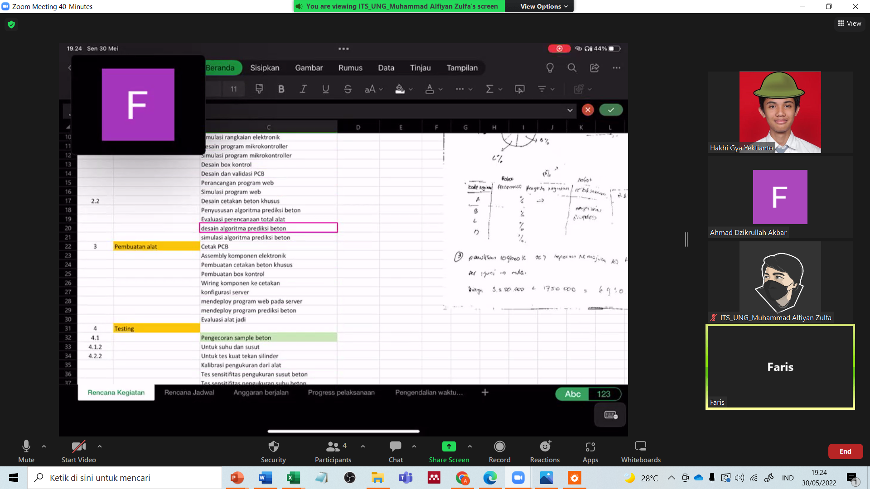
30/05/2022 → Breakdown kegiatan dan revisi anggaran

